Slide 1


AKRAN ZORBALIĞI VELİ SUNUMU

Slide 2

Bir davranışın akran zorbalığı olarak tanımlanması için üç temel özellik gerekmektedir:
1- Davranışın zarar verme niyetiyle kasıtlı olarak yapılması
2- Davranışın tekrarlaması ve sürekli olması
3- Çocuklar arasında güç dengesizliğinin olması (fiziksel, zihinsel, sosyal ve yaş gibi)

Slide 3
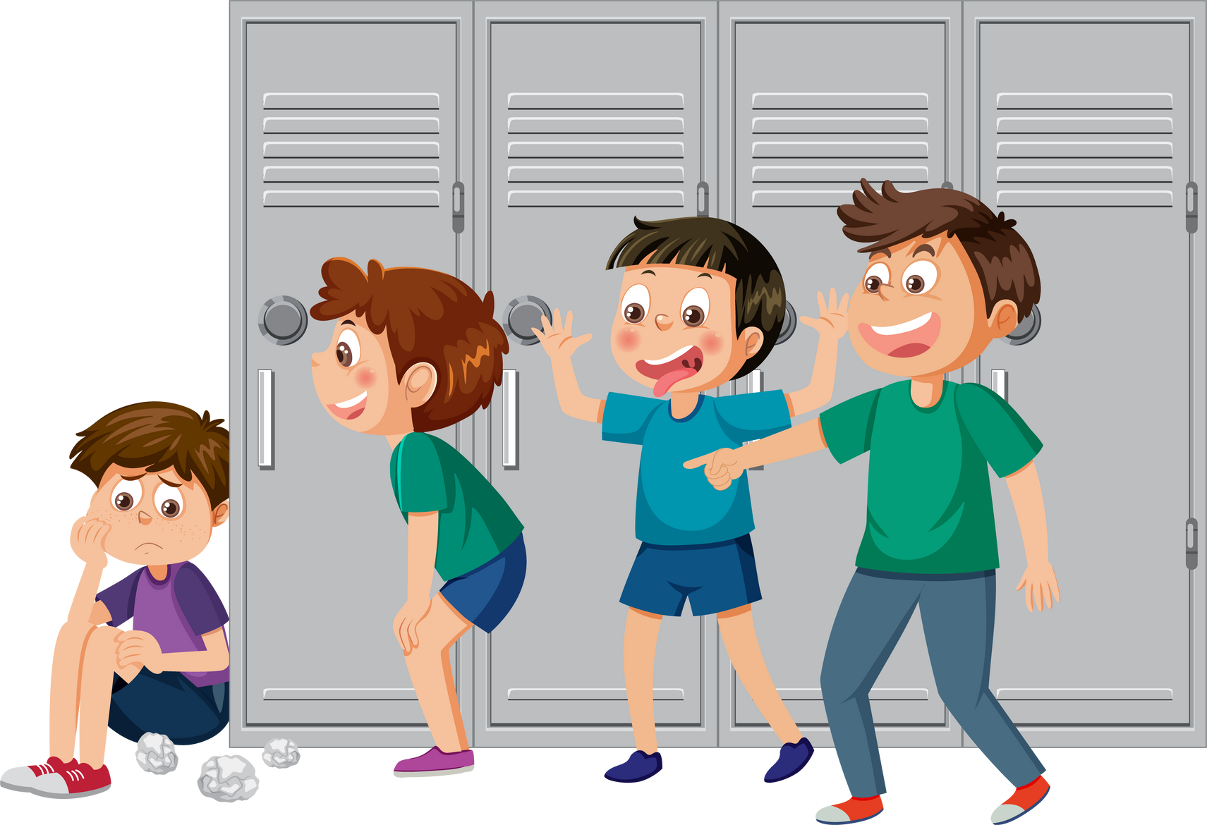
ÖRNEKLER
• Ayşe, Aslı ve Nazlı, sınıf arkadaşları Fatma’yı okul dönemi başladığından beri teneffüslerde oyuna almamakta ve dışlamaktadır.
• Mehmet 8. sınıftadır ve 5. sınıf öğrencisi Can’a okul bahçesinde sürekli çelme takmaktadır. Can yere düştüğünde ise ona gülmektedir.

Slide 4

AKRAN ZORBALIĞININ YAYGINLIĞI
• Akran zorbalığı okul öncesi dönemden itibaren gözlemlenmektedir.
• Eğitimin her kademesinde yaygındır.
• Araştırmalar akran zorbalığının ilkokulun sonlarına doğru arttığını, ortaokulda en üst seviyeye ulaştığını ve lisenin sonlarında ise azaldığını göstermektedir

Slide 5

ORTAOKUL DÜZEYINDE AKRAN ZORBALIĞININ YAYGINLIĞI
• Yaklaşık olarak her 3 çocuktan 1’inin akran zorbalığına maruz kaldığı bulunmuştur.
• Her 4 çocuktan 1’inin akran zorbalığı yaptığı görülmektedir.

Slide 6
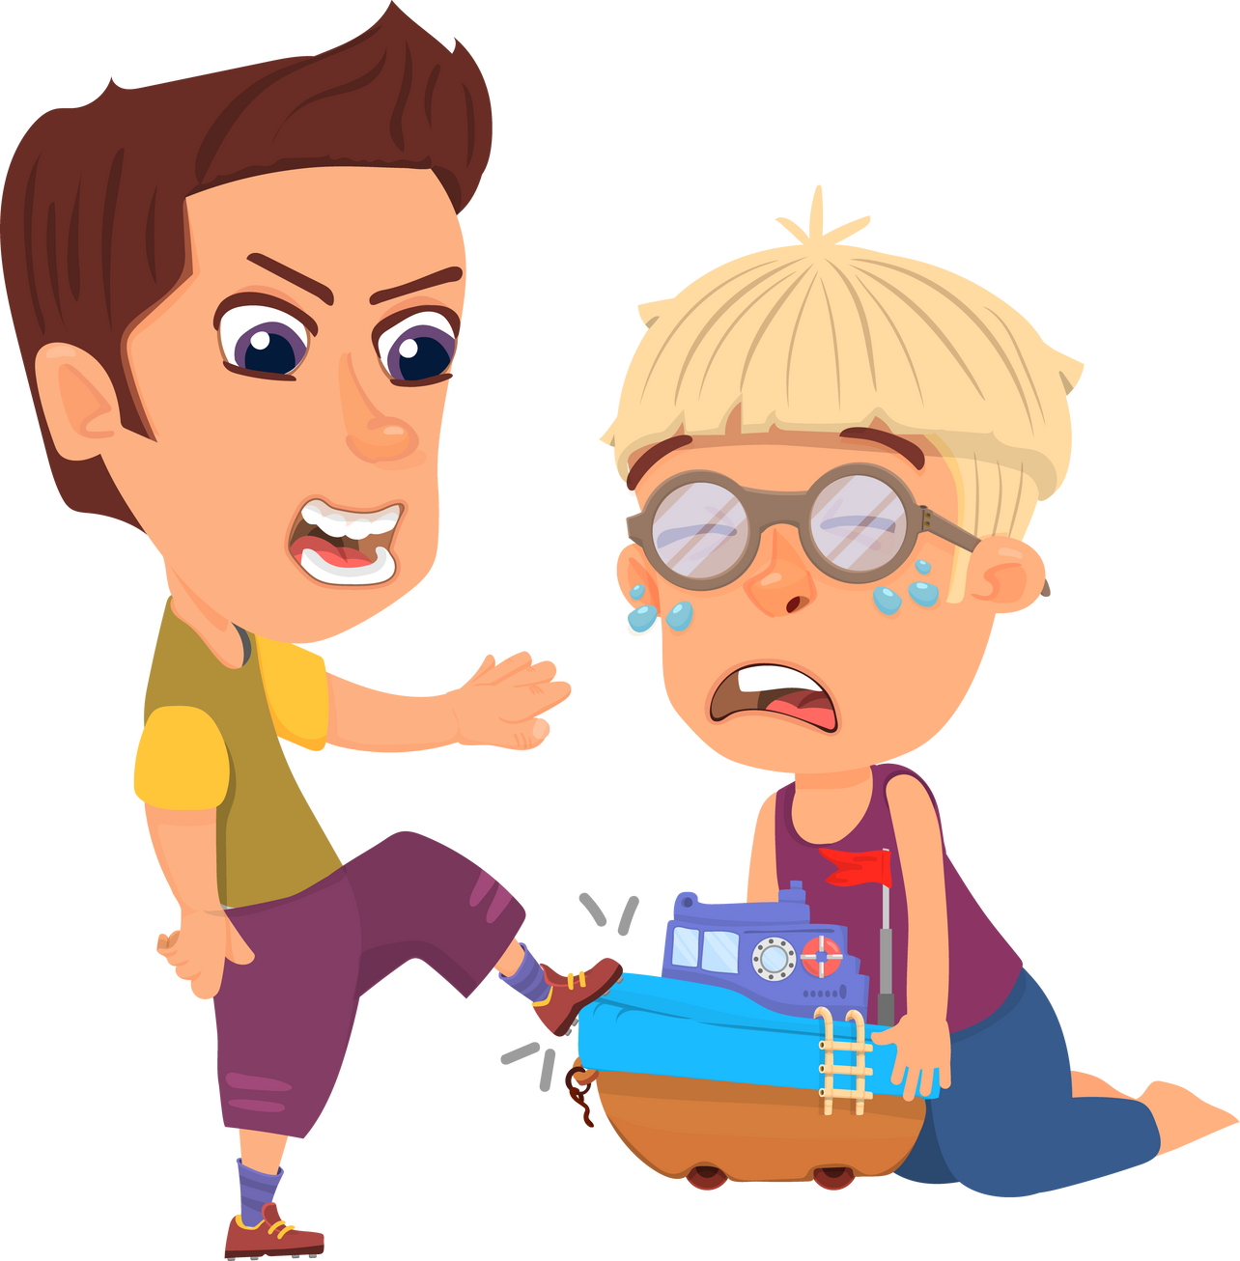
AKRAN ZORBALIĞININ TÜRLERI
Fiziksel Zorbalık
Sözel Zorbalık
İlişkisel Zorbalık
Sanal Zorbalık

Slide 7
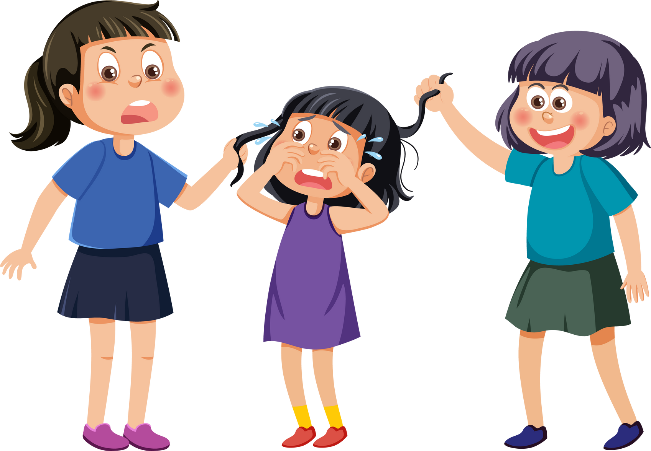
FIZIKSEL ZORBALIK
• Fiziksel zorbalık: Çocuğa yönelik doğrudan fiziksel güç uygulanmasıdır.
• Vurmak
• İtmek
• Tükürmek
• Tekme atma

Slide 8

SÖZEL ZORBALIK
• Sözel zorbalık: Çocuğa yönelik olumsuz sözel ifadelerin kullanılmasıdır.
• Azarlamak
• Laf ile sataşmak
• Küçük düşürücü sözler söylemek
• Alay etmek, dalga geçmek
• İsim/lakap takmak
• Hakaret etmek

Slide 9

İLIŞKISEL/SOSYAL ZORBALIK
• İlişkisel/sosyal zorbalık: Çocuğun arkadaşlık/sosyal ilişkilerine zarar vermeyi hedefleyen davranışların yapılmasıdır.
• Hakkında dedikodu yapmak ve yaymak ,
• Arkadaş grubundan dışlamak
• Rezil etmeye/küçük düşürmeye çalışmak
• Okul dışı aktivitelere dahil etmemek
• Görmezden gelmek

Slide 10
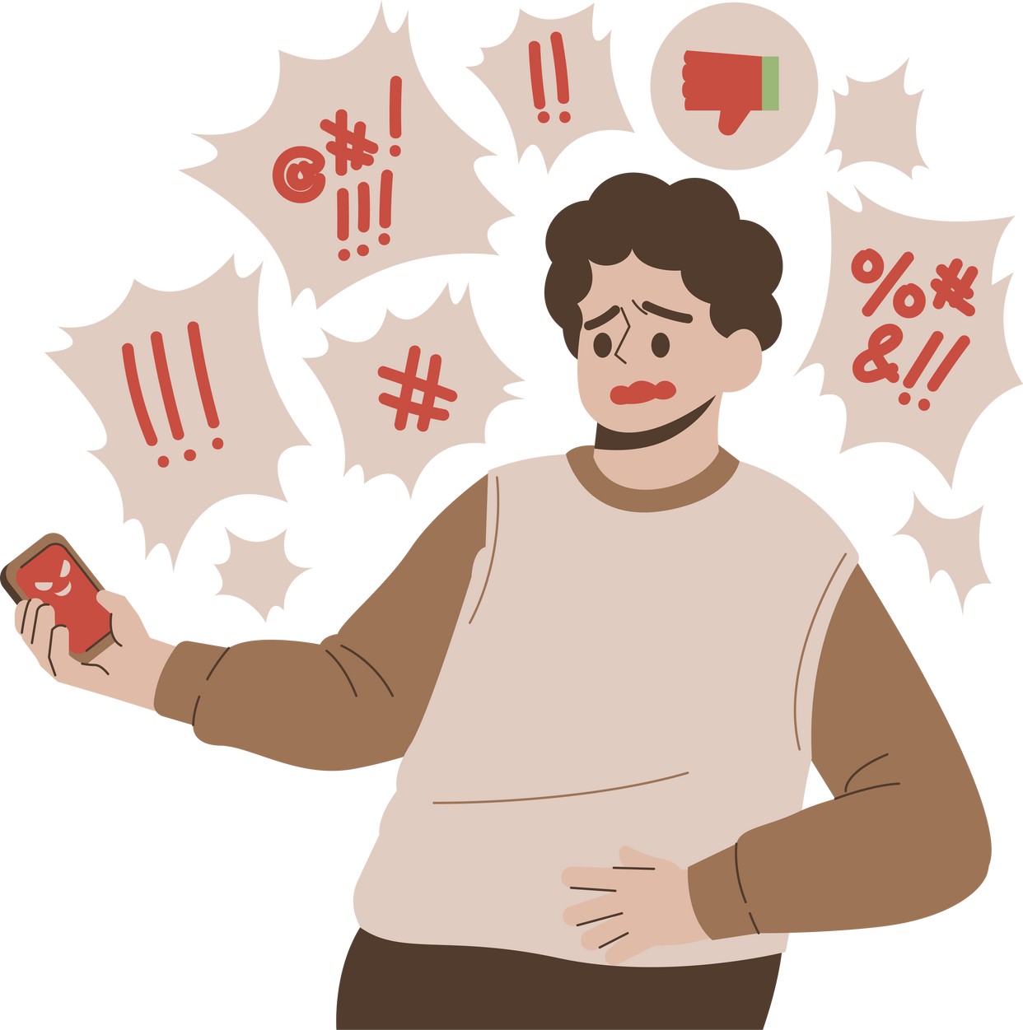
SIBER ZORBALIK
• Siber zorbalık: Teknolojik aletlerle (örn. cep telefonu, bilgisayar) yapılan davranışlardır.
• Rahatsız edici mesajlar göndermek
• Sosyal medya siteleri aracılığıyla rahatsız etmek
• Kişiden habersiz sosyal medya hesabı açmak
• Fotoğraflarını izinsiz kullanmak
• Kişiyi kötüleyen/küçük düşüren paylaşımlarda bulunmak

Slide 11



AKRAN ZORBALIĞINDA FARKLI GRUPLAR
• Akran zorbalığı durumlarında yer alan çocukları 4 temel grupta ele alabiliriz:
1. Zorbalık yapanlar
2. Zorbalığa maruz kalanlar
3. Hem zorbalık yapan hem de aynı zamanda zorbalığa maruz kalanlar
4. İzleyiciler (olaya tanıklık edenler)

Slide 12

AKRAN ZORBALIĞININ SONUÇLARI
• Akran zorbalığı, bu olaya dahil olan bütün çocukları olumsuz yönde etkilemektedir.
• Çocukların fiziksel, psikolojik ve sosyal açıdan etkilendikleri görülmektedir.
• Bu olumsuz etkiler hem kısa hem de uzun süreli olabilmektedir.

Slide 13

ZORBALIK YAPAN ÇOCUKLAR IÇIN
• Okula uyumda güçlük
• Dışlanma, yalnız kalma, sevilmeme
• Arkadaşlık ilişkilerinde zorluklar
Kısa Süreli Sonuçlar
• Saldırgan davranışların sürmesi
• Arkadaşlık ilişkilerinde problemler
• Erken yaşlarda sigara, alkol ve madde kullanma riski
• Problemli davranışlarda (örn. suça yönelik) bulunma
Uzun Süreli Sonuçlar

Slide 14
ZORBALIĞA MARUZ KALAN ÇOCUKLAR IÇIN
• Üzüntü, mutsuzluk, kızgınlık, yalnızlık
• Düşük özgüven
• Fiziksel belirtiler (baş ağrısı, karın ağrısı, mide bulantısı)
• Okula bağlılıkta azalma
Kısa Süreli Sonuçlar
• Üzüntü, mutsuzluk, kızgınlık, yalnızlık
• Düşük özgüven ve benlik saygısı
• Depresyon ve kaygı bozuklukları
• Sosyal ilişkilerde problemler
Uzun Süreli Sonuçlar

Slide 15
HEM ZORBALIK YAPAN HEM ZORBALIĞA MARUZ KALAN ÇOCUKLAR IÇIN
• Yüksek düzeyde saldırgan problemler
• Düşük benlik saygısı
• Sosyal ilişkilerde problemler
• Dışlanma
Kısa ve Uzun Süreli Sonuçlar

Slide 16

İZLEYICILER IÇIN
• Kendisinin de aynı şeyleri yaşayacağına dair korku ve endişe
• Kendisini savunmak için sürekli tetikte hissetme
• Yardım edemediği için suçluluk duyma
• İspiyoncu olarak damgalanmaya karşı endişe duyma
• Okulda güvende hissetmeme, okula gitmek istememe
Kısa ve Uzun Süreli Sonuçlar

Slide 17


AKRAN ZORBALIĞINI NASIL ANLARIM VE NE YAPABILIRIM?
• Çocuklar zorbalık yaptıklarını veya zorbalığa maruz kaldıklarını yetişkinlere doğrudan anlatmayabilirler.
• Bununla birlikte, çocukları yakından gözlemlediğimizde, bazı işaretler akran zorbalığı durumları hakkında bizlere bilgi verebilir.

Slide 18
ÇOCUĞUNUZUN AKRAN ZORBALIĞI YAPTIĞINI NASIL ANLARSINIZ?
• Farklı ortamlarda saldırgan davranışlar gösterme (örn. ev, mahalle)
• Düşünmeden, ani davranma
• Çabuk öfkelenme
• Farklılıklara karşı önyargılı veya tahammülsüz olma
• Kendi suçunu kabul etmeme, genelde hep karşı tarafı suçlama
• Kuralları dinleme ve uymada zorluk yaşama
• Akranlarına hükmetmeye, boyun eğdirmeye çalışma
• Başkalarının duygularına duyarlı olmama (empati kurmakta zorlanma)

Slide 19

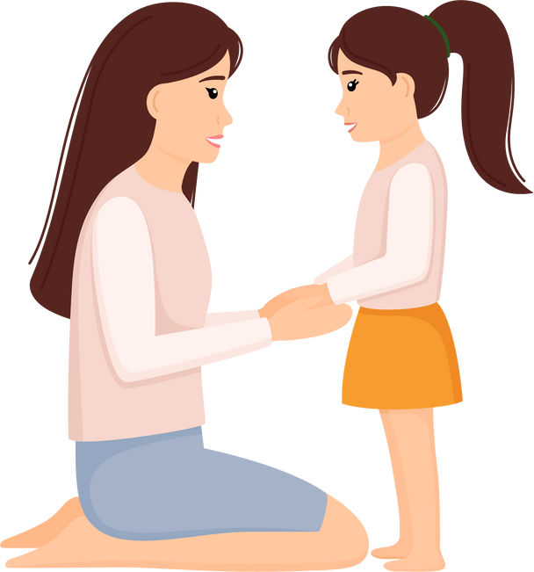
ÇOCUĞUNUZ ZORBALIK YAPIYORSA NELER YAPABILIRSINIZ?
Çocuğunuzla zorbalık hakkında konuşun
• Akran zorbalığının hiçbir gerekçesi olamayacağını ifade edin.
• Zorbalığın neden durması gerektiğini açıklayın, aksi takdirde herkesin daha çok zarar göreceğini belirtin.
• Zorbalığa maruz kalan arkadaşının nasıl hissedebileceği hakkında konuşun.

Slide 20

ÇOCUĞUNUZ ZORBALIK YAPIYORSA NELER YAPABILIRSINIZ?
Zorbalık davranışlarına onay vermediğinizi belirtin.
• Çocuğunuza zorbalık davranışlarını onaylamadığınızı net bir şekilde belirtin.
• Çocuğunuzun kişiliğine yönelik olumsuz vurgu yapmayın, onaylamadığınız şeyin onun bu davranışları olduğunu vurgulayın. Onu desteklemeye ve ona yardımcı olmaya hazır olduğunuzu belirtin.

Slide 21
ÇOCUĞUNUZ ZORBALIK YAPIYORSA NELER YAPABILIRSINIZ?
Çocuğunuza yardımcı olun.
• Çocuğunuza hangi davranışlarının zorbaca olduğunu aktarın, anlamasına yardımcı olun.
• Bu zorbalık davranışlarını neden gösterdiğini anlamaya çalışın. Bu davranışlar yerine hangi davranışları yapabileceğini anlatın.
• Kesinlikle fiziksel ceza vermeyin.
• Çocuğunuzun davranışlarını değiştirebileceğine güvendiğinizi belirtin, gösterin.
• Çocuğunuzun bu konudaki çabasını ve olumlu davranışlarını ödüllendirin.

Slide 22

ÇOCUĞUNUZ ZORBALIK YAPIYORSA NELER YAPABILIRSINIZ?
Çocuğunuzu sosyal ve duygusal beceriler (paylaşma, yardım etme, duyguların ifade edilmesi) konusunda destekleyin.
• Çocuğunuzla, zorbalık karşısında diğer öğrencilerin neler hissedebileceği üzerinde konuşun, empati kurmasını sağlayın.
• Başkalarına saygı duymayı ve farklılıkları kabul etmeyi öğretin. Bu konuda kitaplardan faydalanabilirsiniz.
• Çocuğunuzun sosyal ve duygusal becerilerini geliştirmesinde ona destek sağlayın. Bu konuda kitaplar okuyun ve yaşına uygun etkinlikler gerçekleştirin.

Slide 23
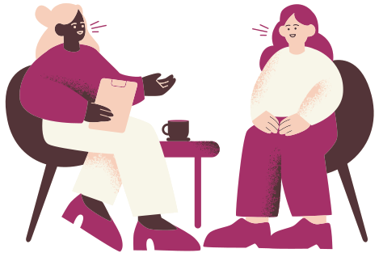
ÇOCUĞUNUZ ZORBALIK YAPIYORSA NELER YAPABILIRSINIZ?
Okulu bilgilendirin.
• Okul ile mutlaka temasa geçin.
• Psikolojik danışman/rehber öğretmen ve sınıf öğretmeniyle iş birliği kurun.
• Gerektiği zaman uzman desteği almaktan çekinmeyin.

Slide 24
ÇOCUĞUNUZUN ZORBALIĞA MARUZ KALDIĞINI NASIL ANLARSINIZ?
• Vücudunda morluk, çizik, yara vb. belirtiler
• Okuldan kitapları veya kıyafetleri yırtılmış, dağılmış, kirli olarak dönme
• Harçlığını kaybetme, sık sık harçlık isteme
• Normalde okulu sevmesine rağmen okula gitmek istememe
• Okul servisine binmek istememe, okula gidiş-dönüş yolunu değiştirme
• Sık sık baş ağrısı, karın ağrısı, iştah kaybı gibi fiziksel problemlerden şikayet etme
• Eski neşesini kaybetmiş olma, yapmaktan hoşlandığı şeyleri yapmak istememe
• İçe kapanma, ağlama krizleri

Slide 25

ÇOCUĞUNUZ ZORBALIĞA MARUZ KALIYORSA NELER YAPABILIRSINIZ?
Çocuğunuzla konuşun ve onu destekleyin.
• Çocuğunuzla neler yaşadığı konusunda konuşun.
• Çocuğunuza onun yanında olduğunuzu ve ona yardım etmek istediğinizi belirtin.
• Çocuğunuzu yargılamadan dinleyin; ne hissettiğini sorun ve duygularını paylaşmasını sağlayın.
• Zorbalığa uğramanın onun bir hatası olmadığını açık bir şekilde ifade edin.

Slide 26
ÇOCUĞUNUZ ZORBALIĞA MARUZ KALIYORSA NELER YAPABILIRSINIZ?
Zorbalıkla baş edebilmesi için ona yardımcı olun.
• Zorbalığa nasıl karşı çıkabileceğine dair basit planlar geliştirin. Örneğin, zorbalık durumunda çocuğunuza net ve kendinden emin bir şekilde «hayır, dur» demesini; «zorbaca davranma» demesini önerebilirsiniz.
• Çocuğunuzla böyle bir durumda okulda kimden ve ne şekilde yardım isteyebileceğini konuşun. Çocuğunuzu yardım isteme konusunda cesaretlendirin.
• Çocuğunuza bu durumu okul ile paylaşmanız gerektiğini söyleyin, gerekirse birlikte bir plan geliştirin.

Slide 27
ÇOCUĞUNUZ ZORBALIĞA MARUZ KALIYORSA NELER YAPABILIRSINIZ?
Çocuğunuzu sosyal ve duygusal beceriler konusunda destekleyin.
• Çocuğunuzun kendini etkili bir şekilde ifade edebilmesine yönelik çalışmalar yapın. Bu konuda yardım almasını sağlayın.
• Yeni arkadaşlıklar kurması ve sağlıklı sosyal ilişkiler sürdürebilmesi için gerekli becerileri kazanmasını sağlayın. Bu konuda kitaplardan faydalanabilirsiniz.
• Çocuğunuzun özgüvenini yeniden kazanması için çaba gösterin, olumlu özelliklerini vurgulayın.

Slide 28
ÇOCUĞUNUZ ZORBALIĞA MARUZ KALIYORSA NELER YAPABILIRSINIZ?
Okulu bilgilendirin.
• Okul ile mutlaka temasa geçin.
• Psikolojik danışman/rehber öğretmen ve sınıf öğretmeniyle iş birliği kurun.
• Gerektiği zaman uzman desteği almaktan çekinmeyin.

Slide 29
ÇOCUĞUNUZUN AKRAN ZORBALIĞINA TANIK OLDUĞUNU NASIL ANLARSINIZ?
• Okula gitmek istememe
• Arkadaşlarının başına gelenleri anlatma
• Bazı arkadaşlarıyla bir araya gelmek istememe

Slide 30

ÇOCUĞUNUZ ZORBALIĞA TANIKLIK EDIYORSA NELER YAPABILIRSINIZ?
Çocuğunuzla konuşun ve onu dinleyin.
• Çocuğunuzla zorbalık hakkında konuşun, onu bilgilendirin ve zorbalığın hiçbir şekilde kabul edilemez olduğunu vurgulayın. ,
• Çocuğunuza zorbalığa tanık olmanın ona neler hissettirdiğini sorun, bu duygular üzerinde konuşun.

Slide 31
ÇOCUĞUNUZ ZORBALIĞA TANIKLIK EDIYORSA NELER YAPABILIRSINIZ?
Neler yapabileceği konusunda çocuğunuza destek olmaya çalışın.
• Zorbalık yapan arkadaşlarını desteklememesi gerektiğini aktarın.
• Çocuğunuzla zorbalığı engelleme konusunda onun ve arkadaşlarının neler yapabileceği üzerinde konuşun. Birlikte bir plan hazırlayın.
• Çocuğunuzun, zorbalık durumuna şahit olduğunda bir yetişkine (öğretmenine) bunu haber vermesinin önemli bir yardım olduğunu söyleyin.

Slide 32
ÇOCUĞUNUZ ZORBALIĞA TANIKLIK EDIYORSA NELER YAPABILIRSINIZ?
Okulu bilgilendirin.
• Okul ile mutlaka temasa geçin, bu olayı okul yönetimiyle paylaşın.

Slide 33


ANNE BABALARA BIR ÖNERI
Anne-babalar
• fiziksel veya psikolojik şiddet uyguladıklarında
• alaycı konuştuklarında, dalga geçtiklerinde
• duygularını olumsuz şekilde ifade ettiklerinde
Çocukları benzer davranış sergilerler
Anne-babalar
• başkalarına değer verdiğini gösterdiklerinde
• olumlu sosyal davranışlarda bulunduklarında (örn. paylaşma, işbirliği)

Slide 34
KAYNAKÇA
Özel eğitim ve Rehberlik Hizmetleri Genel Müdürlüğü Dökümanları

